Slide 1
Муниципальное учреждение Центр психолого-педагогической, медико-социальной помощи «Стимул»
«У меня это хорошо получается»!
Педагог-психолог:
Соловьёва.Н.А.

Slide 2
«Девятнадцатый век -
был веком биологии,
двадцатый – веком физики, двадцать первый
– век психологии» А. П. Егидес.

Slide 3
В 2010-2015 ЯрГУ им.П.Г.Демидова факультет психологии

Slide 4
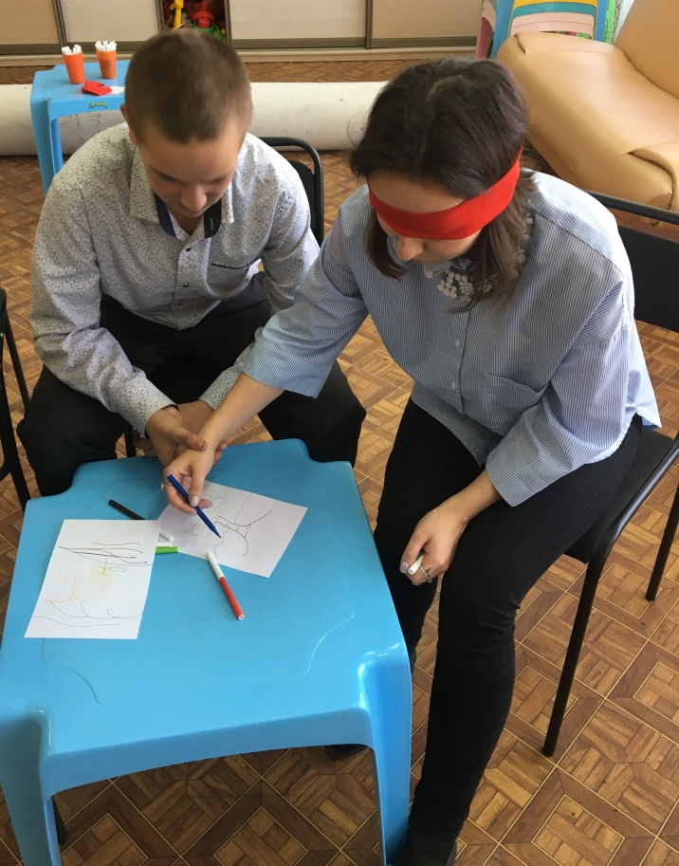
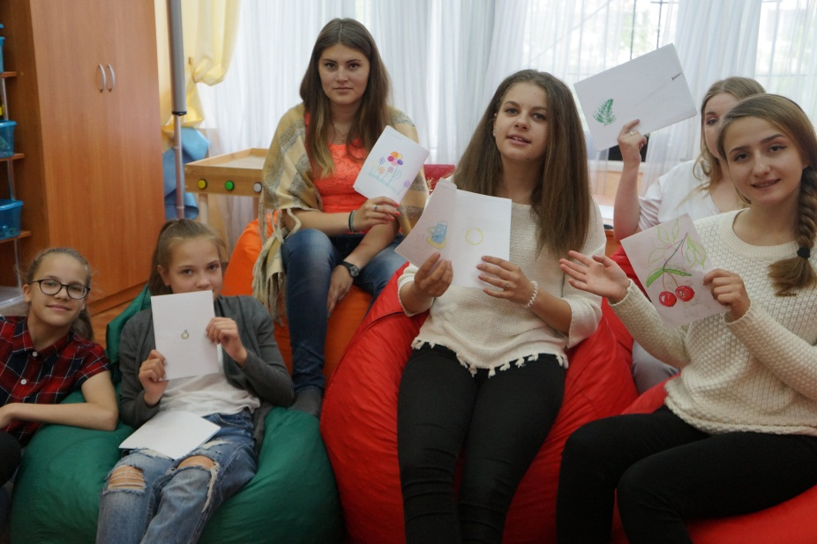
Авторская программа социально-педагогической направленности для подростков «Перекрестки возможностей»

Slide 5
Уровень развития эмоционально-волевого компонентов коммуникативной компетентности
1.09.
2018

Slide 6
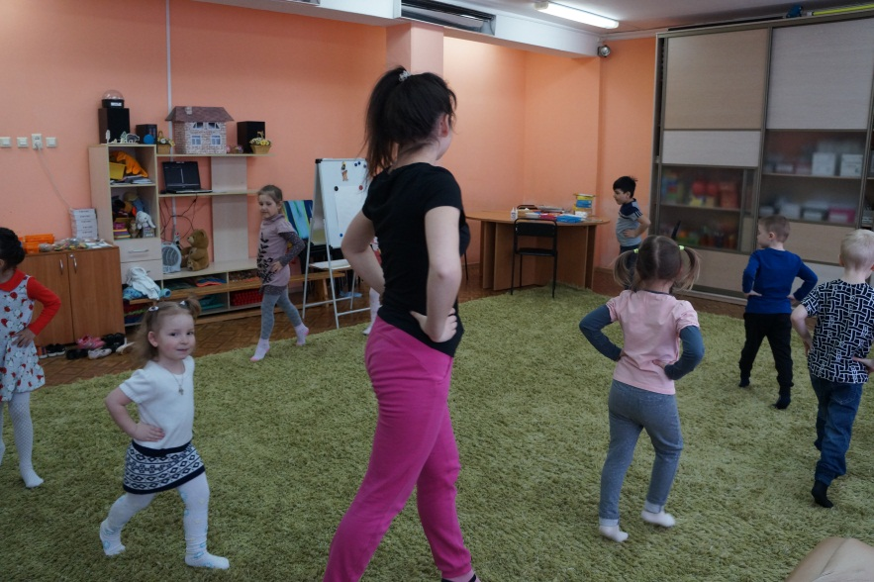
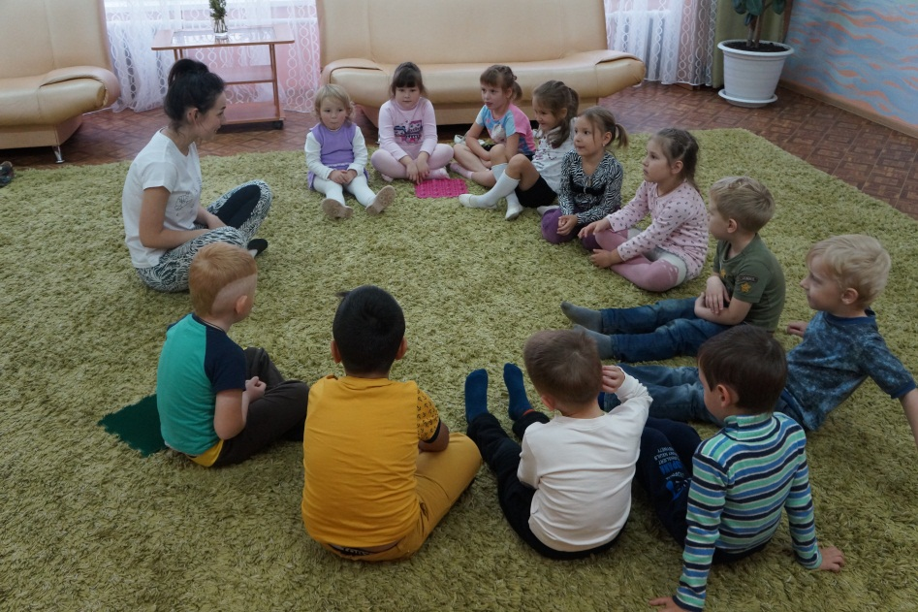
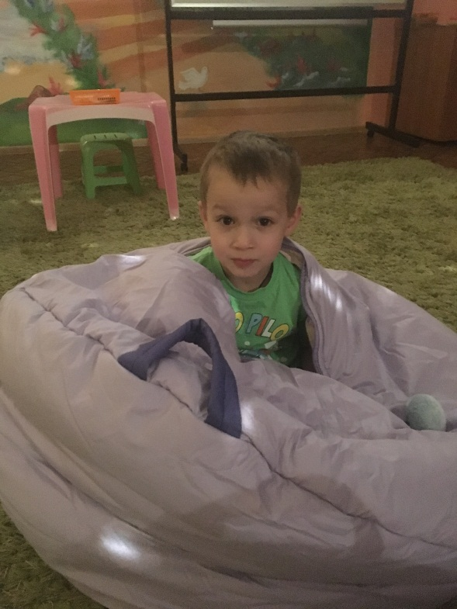
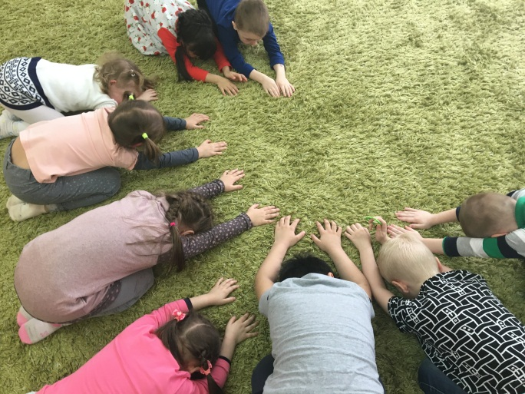
Программа танцевально-образной терапии «Я и мое тело»

Slide 7
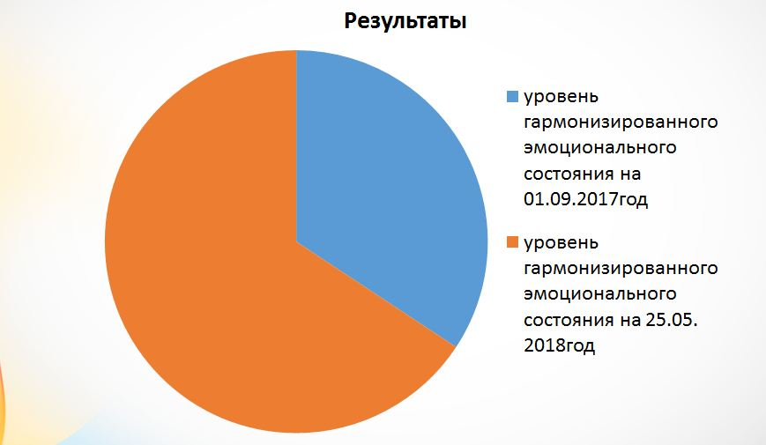
Динамика эмоционального состояния по методике Аве-Лаллемант
55%
91%
48%
92%

Slide 8
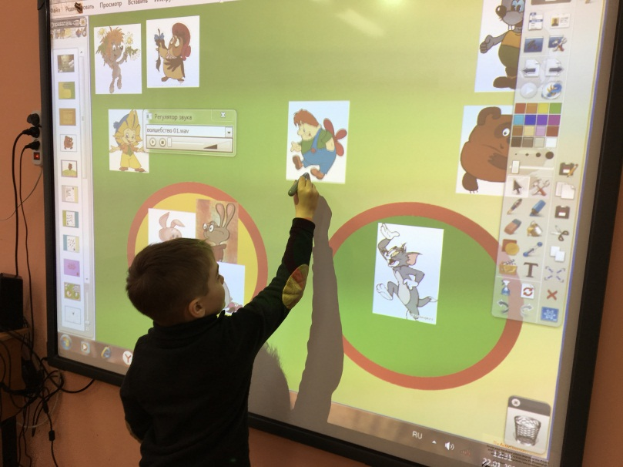
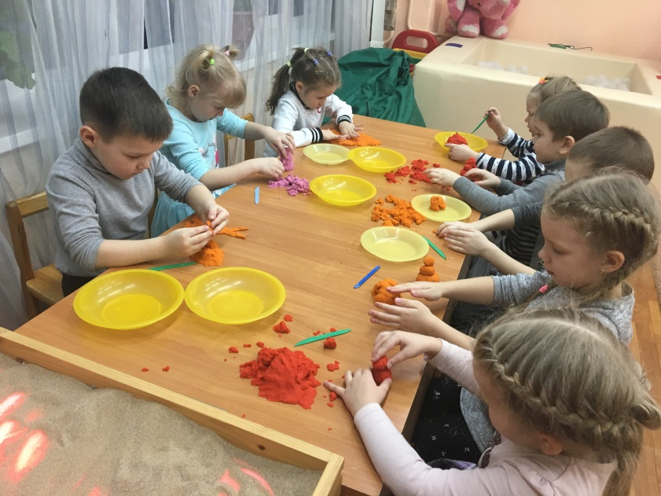
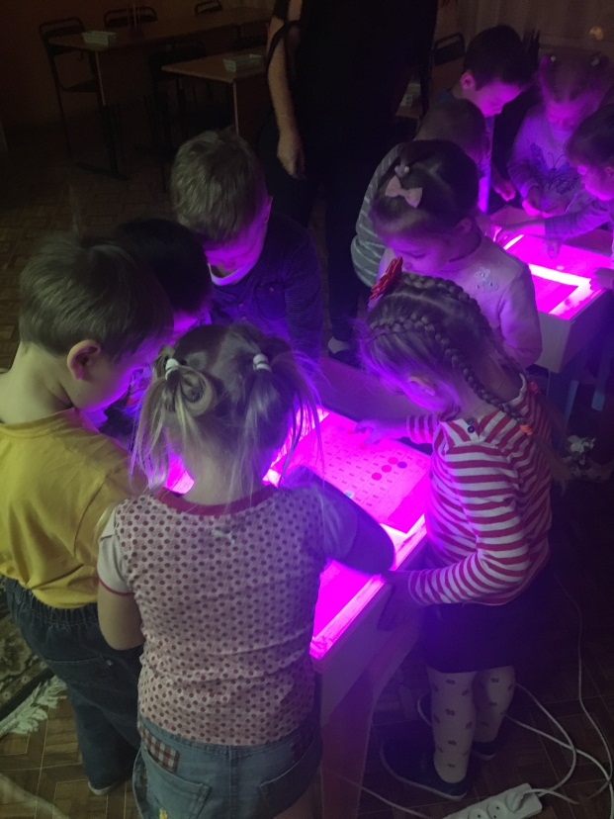
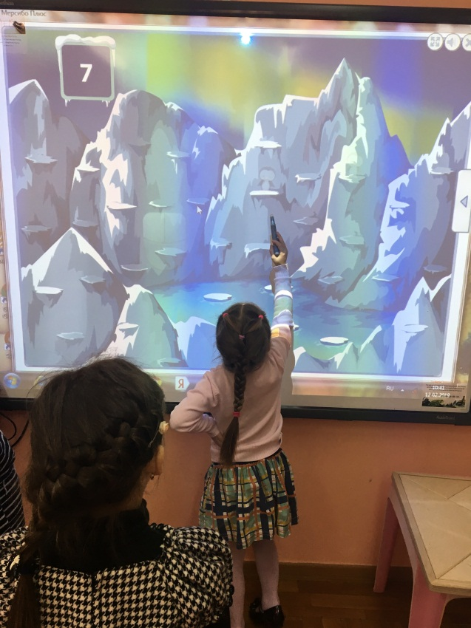
Развивающие занятия по подготовке к школе

Slide 9
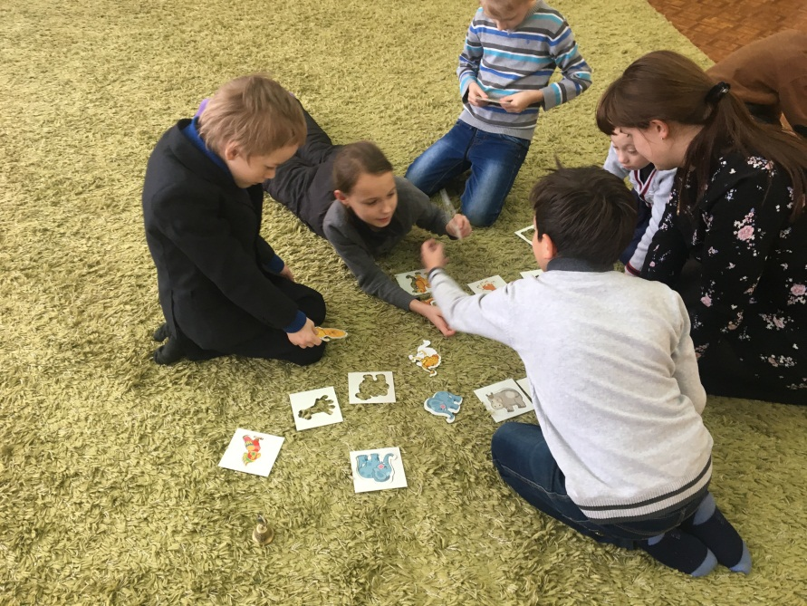
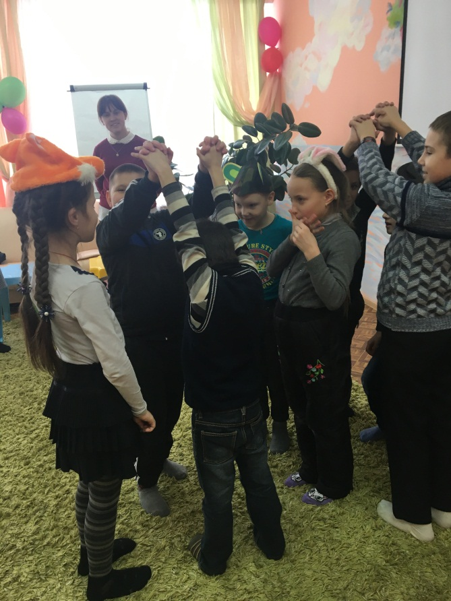
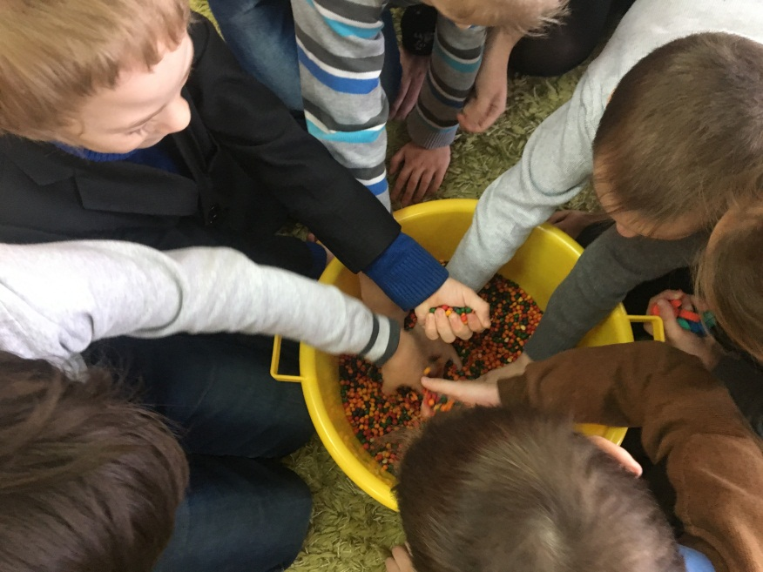
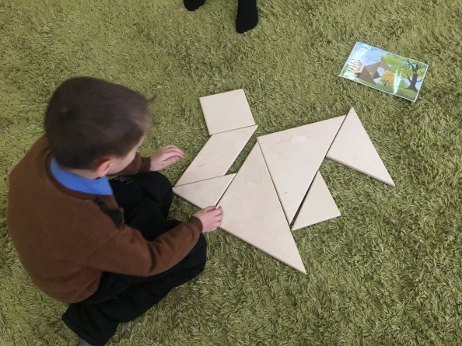
Коррекционно-развивающие занятия

Slide 10
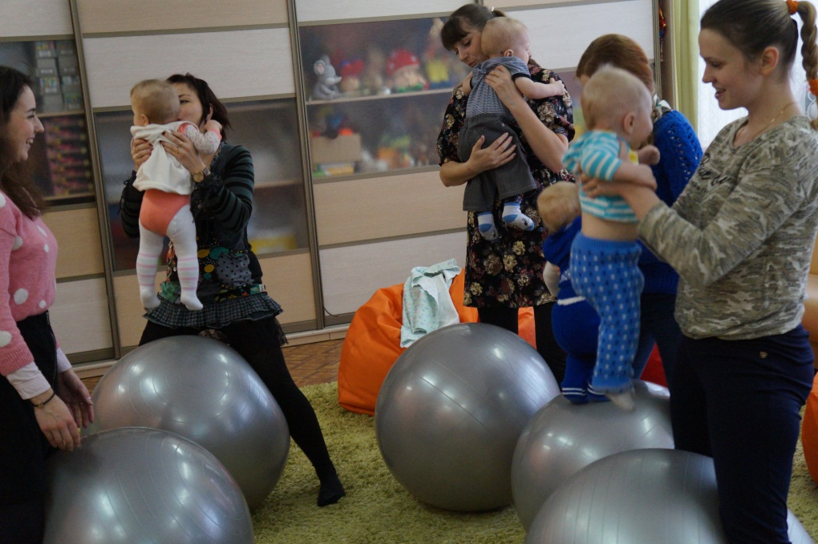
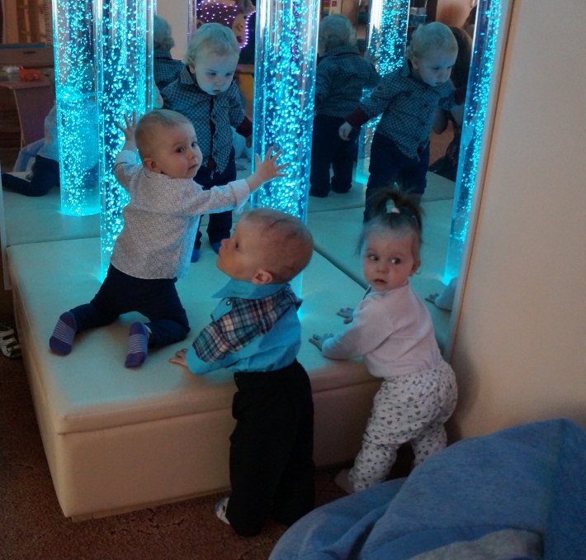
Клуб «Мамина школа»

Slide 11
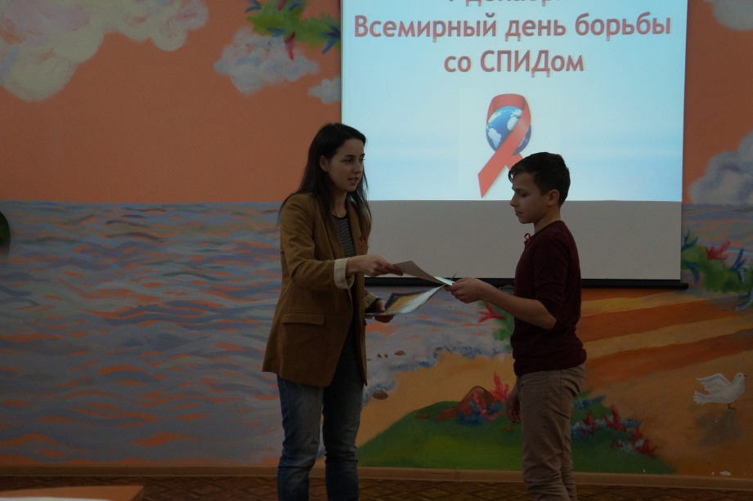
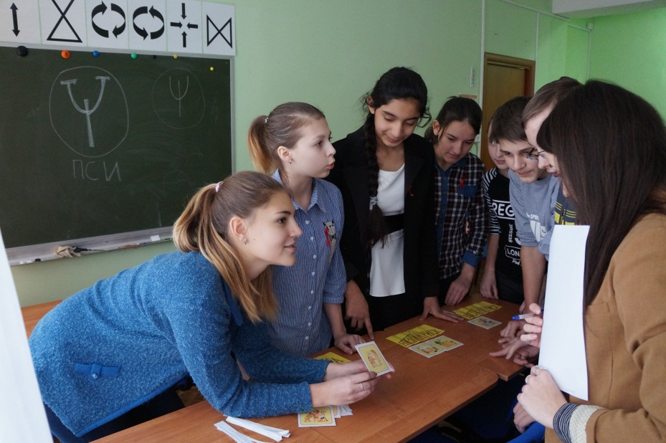
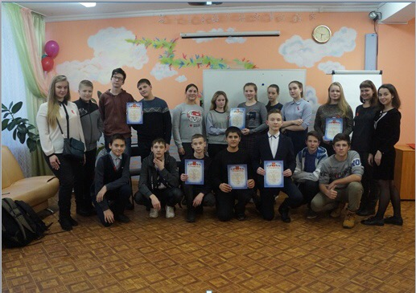
Психопрофилактические игры, квесты, конкурсы

Slide 12
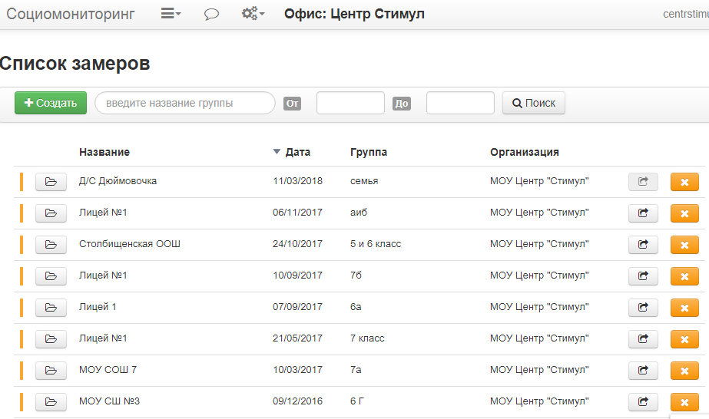
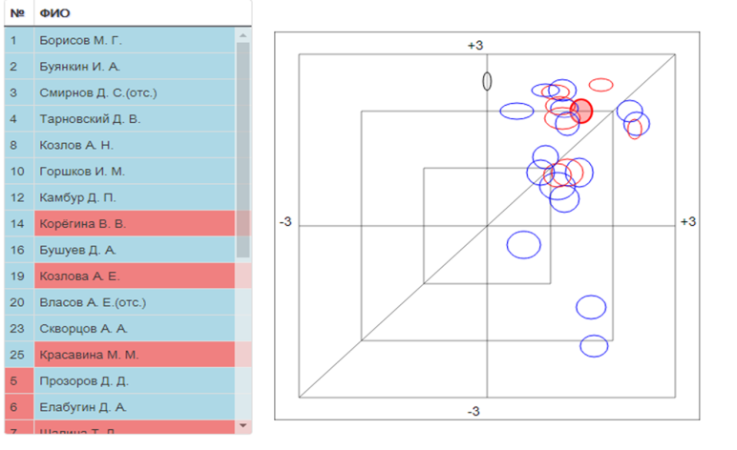
ПМК «Социомониторинг»

Slide 13
Проводимым мониторингом за период 2016-2018 год было охвачено 5600 обучающихся, воспитанников ОУ ТМР
Члены группы находятся в благополучной обстановке

Slide 14
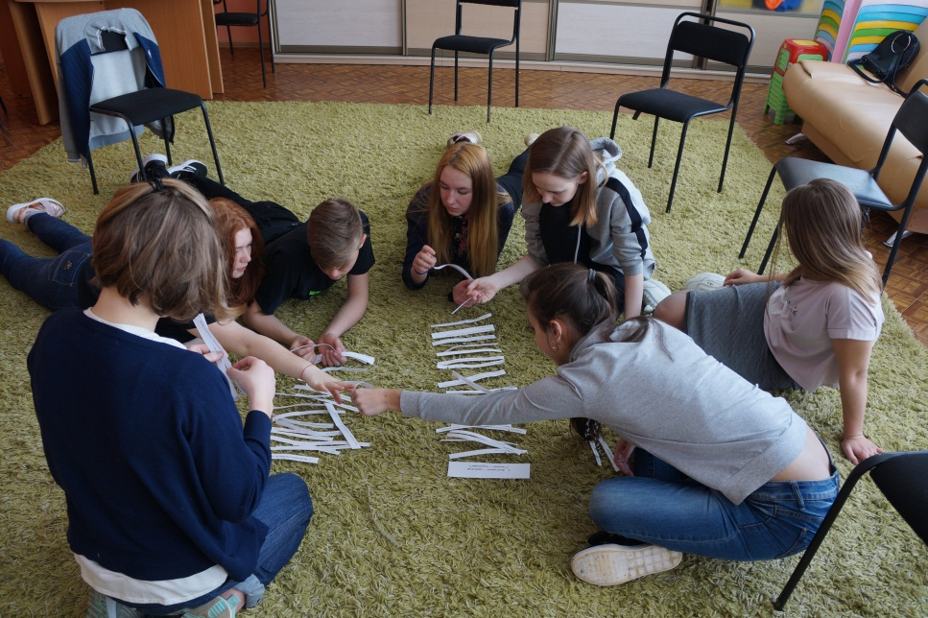
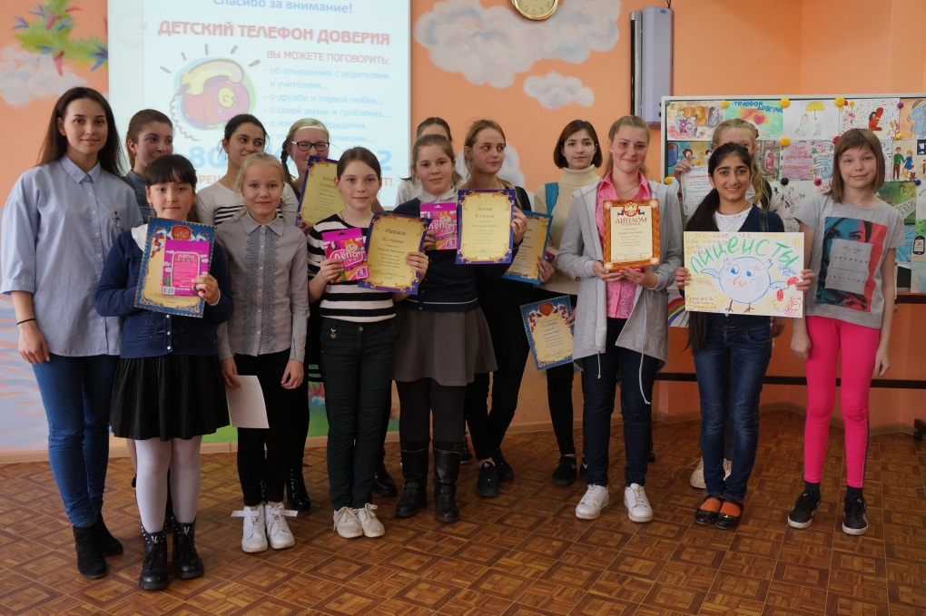
Кризисная служба. Телефон доверия.

Slide 15
Результаты анкетирования обучающихся 7,10,11 классов ОУ ТМР

Slide 16
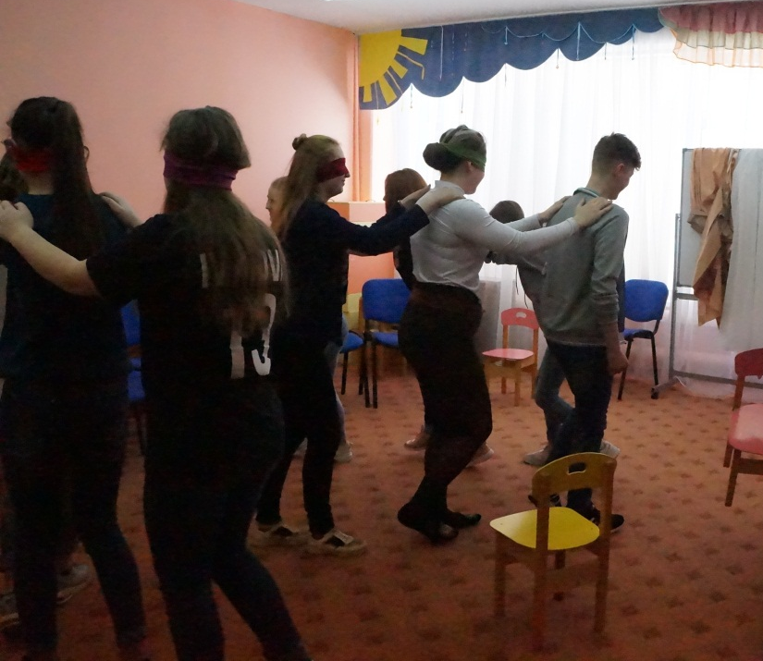
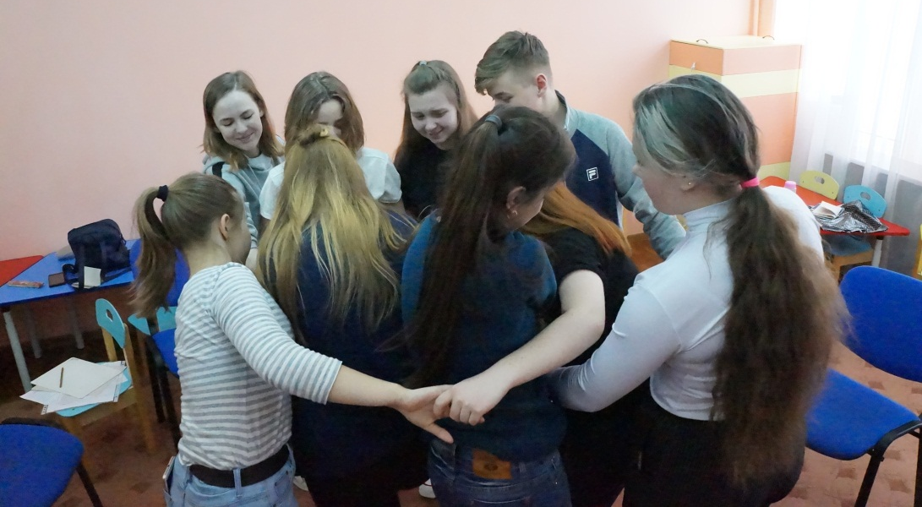
Обучение подростков-консультантов «Телефон доверия-мой невидимый друг»

Slide 17
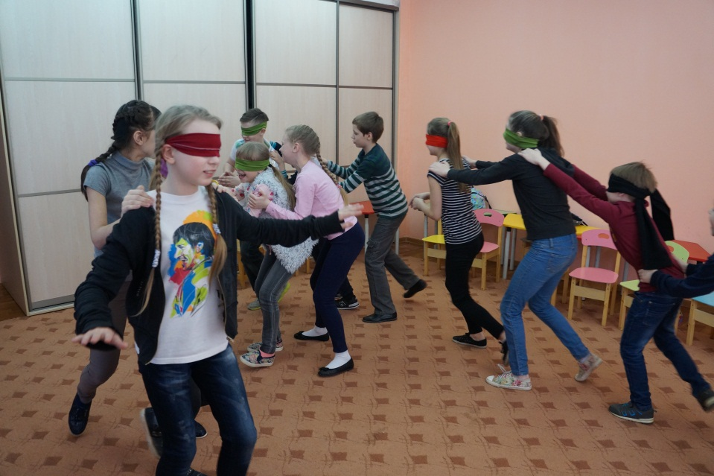
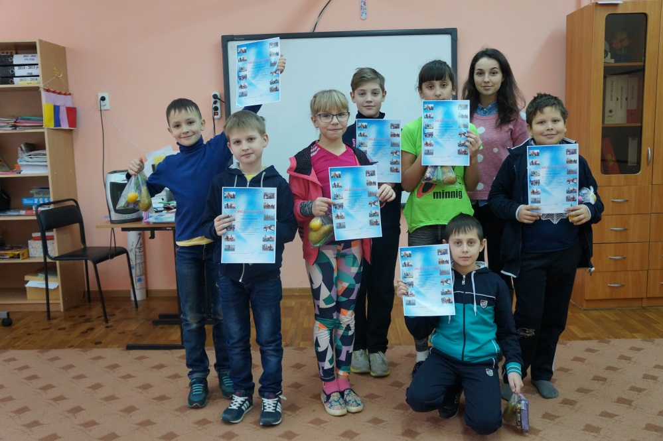
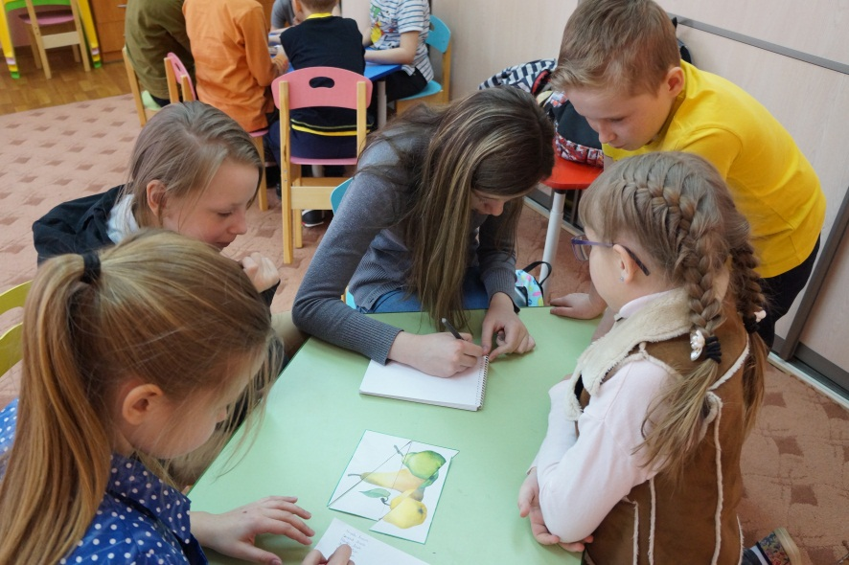
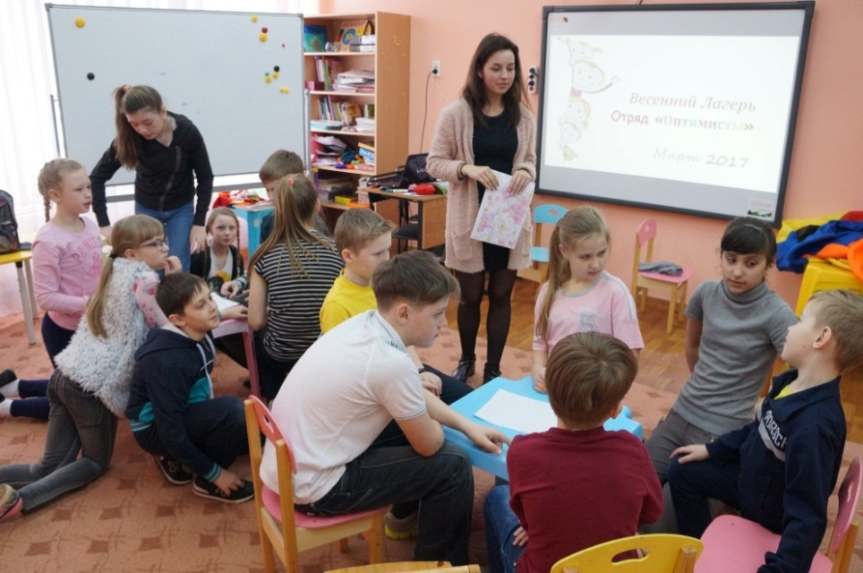
Обучение Подростков-медиаторов

Slide 18
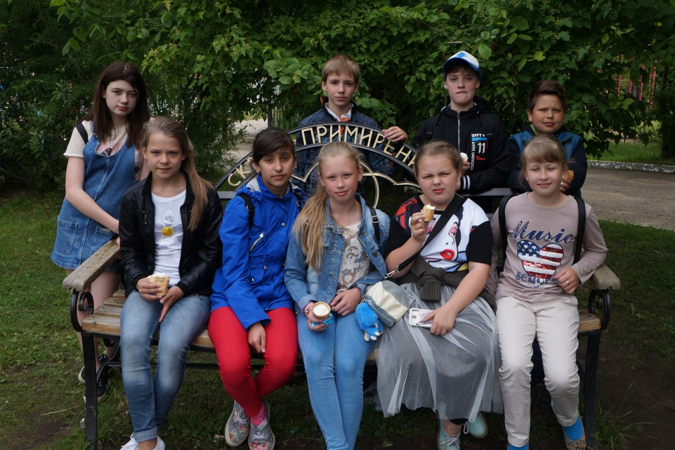
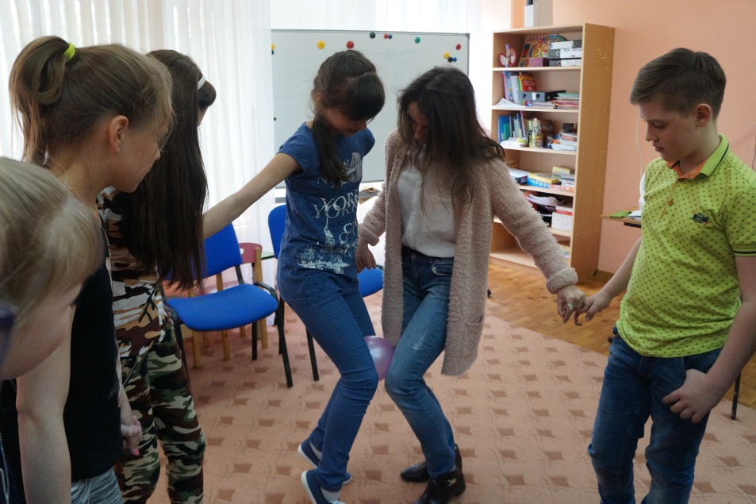
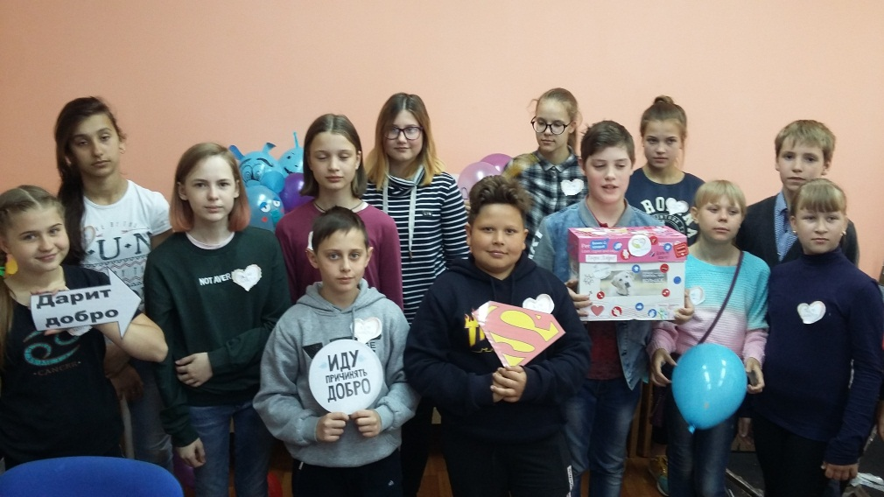
Программы социально-педагогической направленности «Страна мира» и «Дорогою добра»

Slide 19
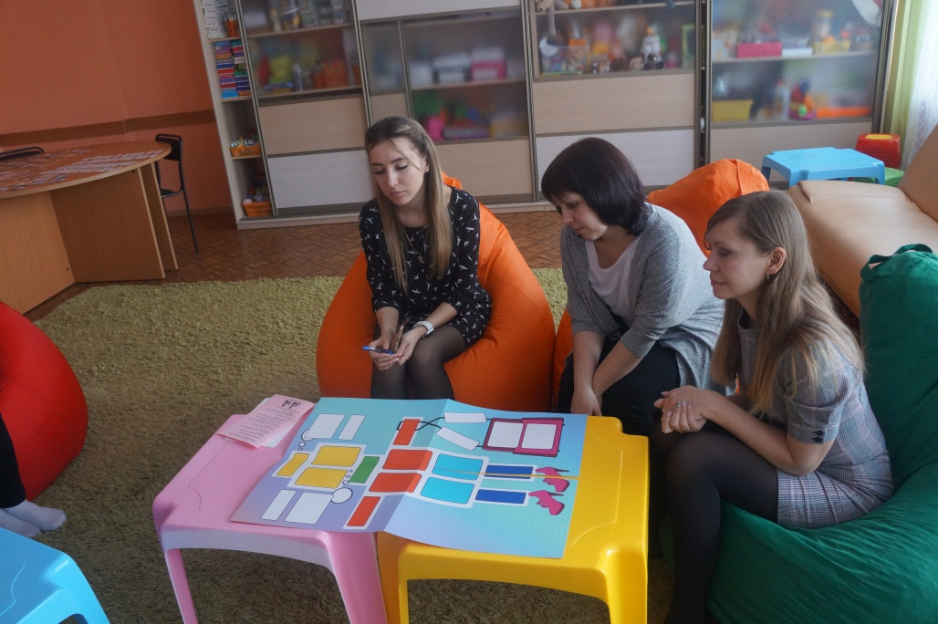
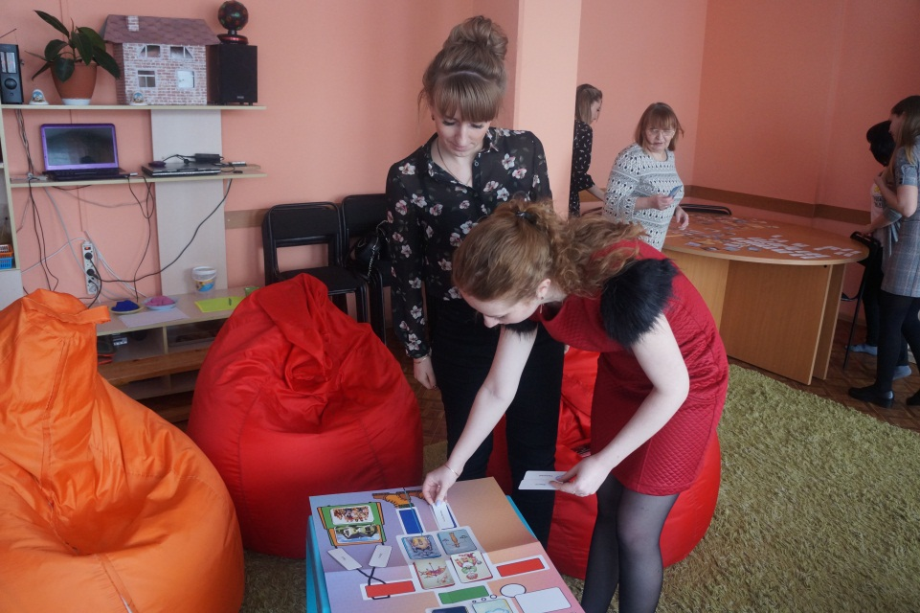
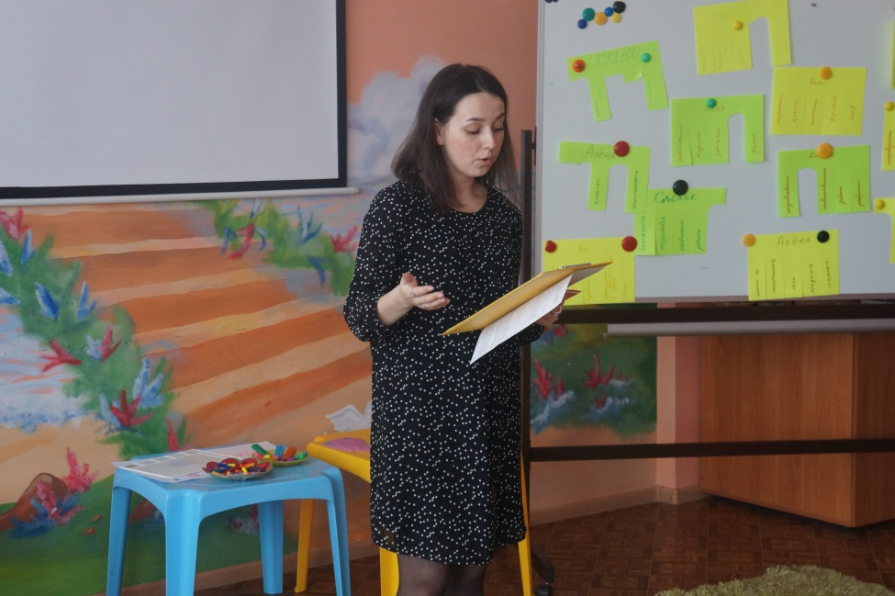
Семинары-практикумы и тренинги для молодых специалистов

Slide 20
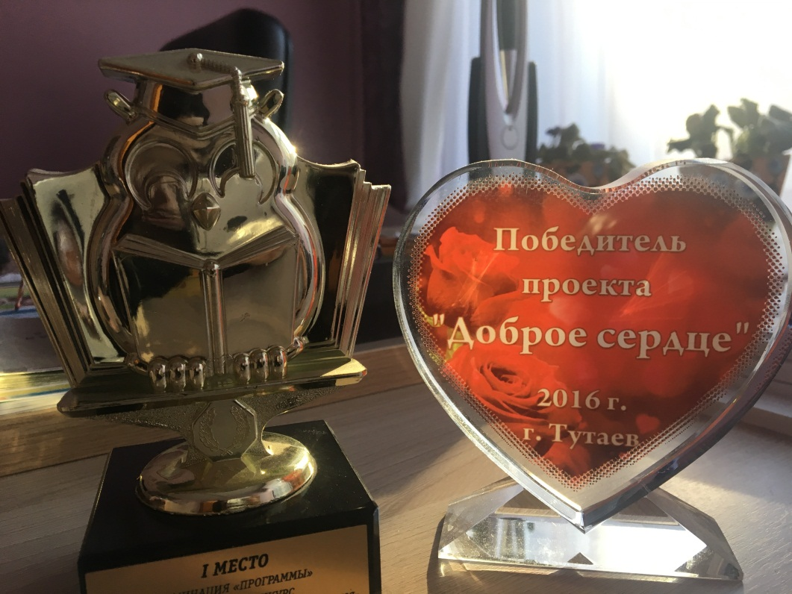
Курсы повышения квалификации
Победы на конкурсах

Slide 21
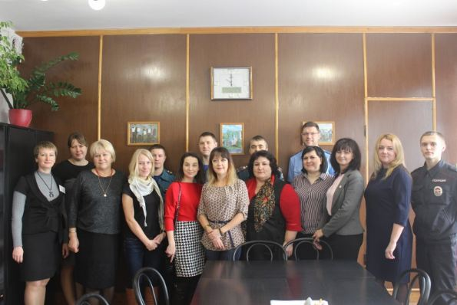
Взаимодействие и сотрудничество со специалистами КДН и ЗП; Полиции; МЧС
Привлечение узких специалистов г.Москва и г.Ярославля
Кризисного-психолога
Хасьминского М.И.
Полковника психологической службы

Slide 22
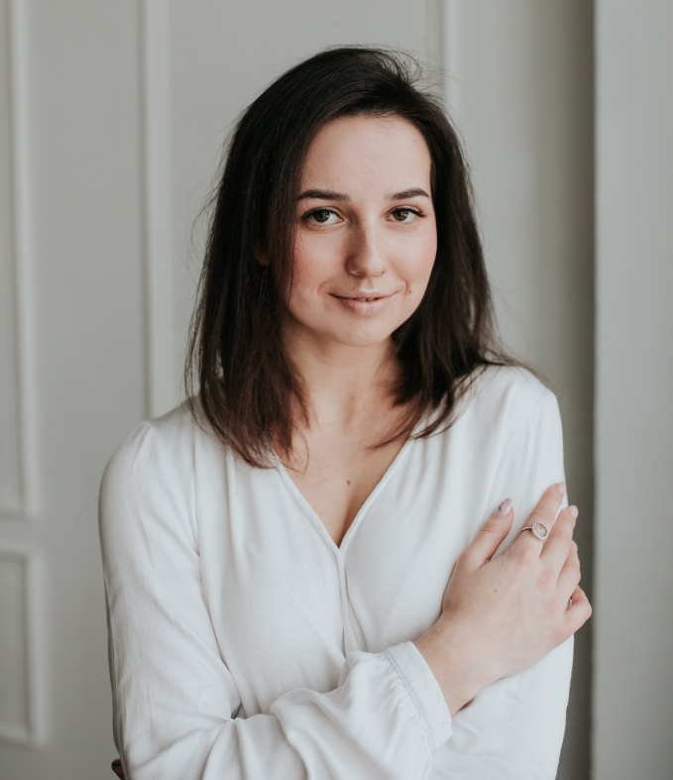
«Чтобы добиться успеха, следует помнить, что все и в самом деле довольно просто: нужно лишь сделать ряд шагов, один за другим, и все вместе они приведут вас к цели. И тогда вы сможете с гордостью говорить :
«У меня это хорошо получается»!

